Slide 1





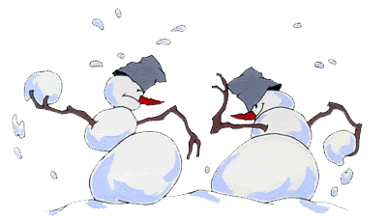
Урок –гра
«Зимова спартакіада»

Slide 2




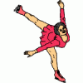
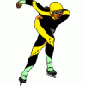
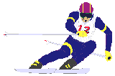
ЗИМОВІ ВИДИ СПОРТУ:
хокей керлінг сноубординг бобслей
фігурне катання гірськолижний спорт біатлон ковзнярський спорт

Slide 3
Нуль цілих вісім тисячних | 0,008 Д | 0,08 Е | 0,8 У
Три цілих двадцять п'ять тисячних | 3,25 Д | 30,25 В | 3,025 Р
Шістнадцять цілих п'ять сотих | 16,005 А | 16,5 Е | 16,05 О
П'ять цілих п'ятнадцять десятитисячних | 5,0015 Б | 5,015 У | 5,15 И
Тридцять чотири цілих сто п'ять тисячних | 34,0105 В | 34,105 И | 34,15 М

Slide 4


Обчисли
гірськолижна естафета
1,4
0,4
4
-0,3
+4,7
-3,1
-0,9
+1,1
2,5
2,2
6,9
3,8
2,9
4

Slide 5
Обчисли.
сноубординг
-3,8
+4,2
7,5
3,7
7,9
+2,9
11
10,8
-1,1
10
9,7
12
+0,3
10

Slide 6
Обчисли.
фігурне катання
9
8
10
5,1
16,3
-5,6
+2,9
+6,3
-9,8
+4,2
10,7
8
10
6,5

Slide 7
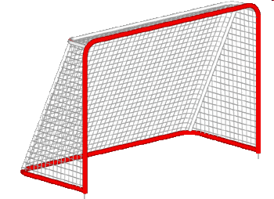
Розв’яжи рівняння
хокей
4,66
6,83
x-2,9=3,93
x+3,54=8,2

Slide 8

Хокей с шайбою
0,27+(1,78+5,73)
21,49+3,674+31,51
37,45-(26,45+7,9)
(13,88+8,46)- 2,46
1 56,674
2 3,1
3 7,78
4 18,9
5 19,88

Slide 9
Обчислити і прочитати "шифровку".
Ковзнярський спорт
5) 50,2 – 20,2 =
6) 3 – 0,4 =
7) 9,5 – 4,3 =
8) 4,2 + 2,06 =
30
1) 7,4 +3,2 =
2) 18,6 + 4,2 =
3) 7,5 – 0,7 =
4) 5,9 + 0,3 =
10,6
22,8
2,6
5,2
6,8
6,2
6,26
6,2 | 62 | 10,6 | 5,3 | 5,2 | 22,8 | 22,6 | 6,08
Р | У | Г | С | Ь | Б | П | І
6,8 | 30 | 7,57 | 6,26 | 8,2 | 2,6 | 82
К | К | Х | Ю | І | М | В | !

Slide 10

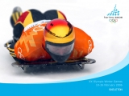
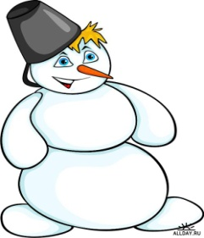


Скелетон.Бобслей:
3,7 + = 4,8
- 10 = 0,2
+ 7,77 = 10
0,25 + = 0,35
1,1
10,2
2,23
0,1

Slide 11
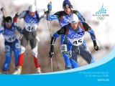


Біатлон
" Влучний стрілець "
1) 2,31 + (7,65 + 8,69)
8
9
19,65
10
18,65
17,65

Slide 12
" Влучний стрілець "
2) 14,537 – (2,237 + 5,9)
8
6,7
9
10
7,4
6,4

Slide 13
" Влучний стрілець "
3) (24,302 + 17,879) – 1,302
8
40,879
9
10
41,879
4,0879

Slide 14
Керлінг (графічний диктант)
Відповіді «так» відповідає __ , відповіді «ні» -
1) 12 ,88
13
6) 0,6 93
0,7
2) 3,0 8
3,1
7) 8 ,044
8,04
3) 0,78 9
0,79
8) 5,69 8
0,7
4) 9,8
9
9) 3,8754 2
3,8754
5) 0 ,21
1
10) 0,9 985
1
Перевірка:

Slide 15
Задача.
Довжина гірськолижної траси для любителів дорівнює 45,2м, що на 3,5 м більше, ніж довжина траси для початківців та на 12,6 м менше дожини траси для професіоналів. Знайти суму довжин всіх гірськолижних трас.
45,2-3,5=41,7(м)
45,2+12,6=57,8(м)
45,2+41,7+57,8=144,7(м)
Відповідь: 144,7 метра.

Slide 16

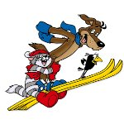
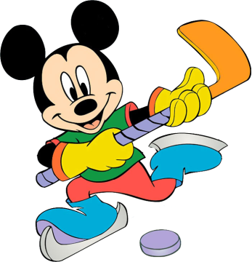
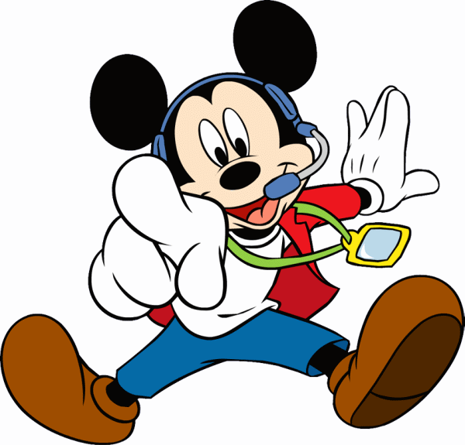
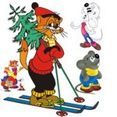
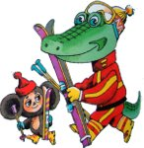
СПАСИБІ ЗА УРОК!

